Slide 1




Sıfırdan Komple
Web Developer Eğitimi
Veritabanı Nedir ?
sadikturan.com
sadikturan41
sadikturan41

Slide 2
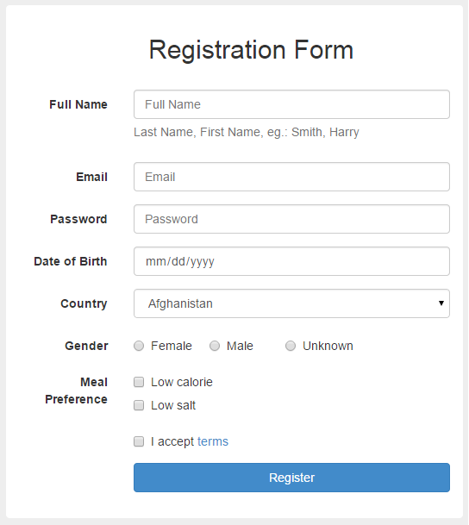

Slide 3
Ad | Soyad | Email | Telefon | Cinsiyet | Şehir
Ahmet | Yılmaz | ahmetyilmaz@gmail.com | 02326333333 | Erkek | İstanbul
Hasan | Yücel | hasanyucel@gmail.com | 02326333333 | Erkek | Kocaeli
Ali | Yılmaz | aliyilmaz@hotmail.com | 02326333333 | Erkek | Adana
Ayşe | Tuna | aysetuna@gmail.com | 02326333333 | Kadın | Ankara
Beril | Yüce | berilyuce@gmail.com | 02326333333 | Kadın | Ankara

Slide 4
Id | UrunAdi
1 | Telefon
2 | Tablet
3 | Laptop
<ul>
@foreach(var urun in UrunListesi)
{
<li> @urun.UrunAdi </li>
}
</ul>
<ul>
<li> Telefon </li>
<li> Tablet </li>
<li> Laptop </li>
</ul>
Db
Program Kodu
Html Sayfası
View + Razor

Slide 5
Sıfırdan Komple
Web Developer Eğitimi
Veritabanı Türleri
sadikturan.com
sadikturan41
sadikturan41

Slide 6
Sıfırdan Komple
Web Developer Eğitimi
Veritabanı Tabloları
sadikturan.com
sadikturan41
sadikturan41

Slide 7
Sıfırdan Komple
Web Developer Eğitimi
Veritabanı İlişkileri
sadikturan.com
sadikturan41
sadikturan41

Slide 8
Sıfırdan Komple
Web Developer Eğitimi
Veritabanı Tasarım Örneği
sadikturan.com
sadikturan41
sadikturan41

Slide 9
Öğrenci Veritabanı
Öğrenci Tablosu
Öğretmen Tablosu
Branş Tablosu
Şube Tablosu

Slide 10
Öğrenci Tablosu
OgrenciID
OgrenciNo
TcKimlik
Ad
Soyad
Cinsiyet
DoğumTarihi
SubeId Ꝏ
Öğretmen Tablosu
OgretmenID
TcKimlik
Ad
Soyad
Cinsiyet
DoğumTarihi
BransId Ꝏ
Branş Tablosu
BransId
BransAdı
Öğretmen Şube Tablosu
SubeId
OgretmenId
Şube Tablosu
SubeId
SubeAdı

Slide 11
Veritabanı Türleri ...
.txt dosyası
Excel
MsSql
MySql
Xml
Json
Sadık Turan Bilişim Öğretmeni Kocaeli 34

Slide 12
Sıfırdan Komple
Web Developer Eğitimi
Veritabanı Bileşenleri
sadikturan.com
sadikturan41
sadikturan41

Slide 13



Sıfırdan Her Yönüyle
Web Developer Eğitimi
sadikturan.com
twitter.com/sadikturan41
youtube.com/sadikturan41

